Slide 1
JOSEF ŠKVORECKÝ

Slide 2
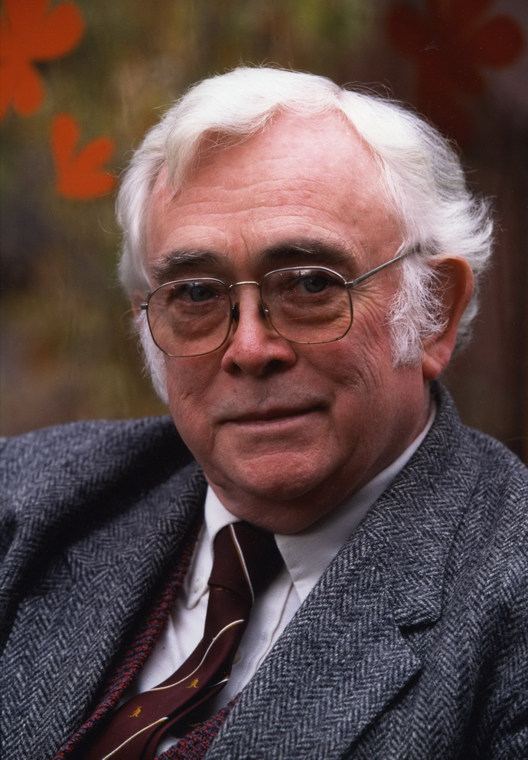
Josef Škvorecký

Slide 3
24.9.1924 – 3.1.2012
prozaik
překladatel
nakladatel
jeden z nejvýznamnějších
znalců angloamerické
literatury

Slide 4
ŽIVOTNÍ CESTA
narodil se v Náchodě
vystudoval angličtinu a filozofii na
UK v Praze
krátce učil na školách blízko
Náchoda
po vojenské službě pracoval jako
redaktor ve Státním nakladatelství
krásné literatury

Slide 5
od roku 1963 spisovatel
v roce 1969 odjel na stipendijní
pobyt do USA a v cizině už zůstal
přednášel také na univerzitě v Torontu
v roce 1971 založil spolu s manželkou Zdenou Salivarovou
nakladatelství Sixty – Eight
Publishers

Slide 6
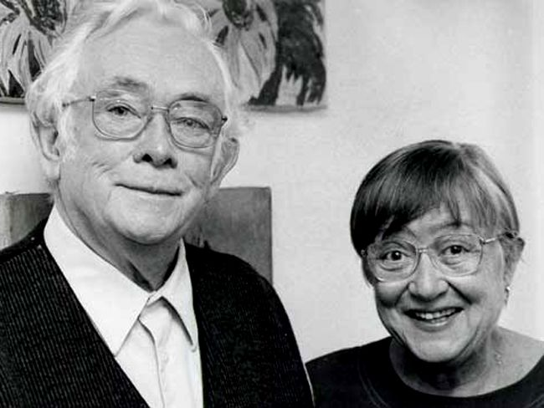
Josef Škvorecký s manželkou Zdenou Salivarovou

Slide 7
TVORBA
Próza židovská tématika
Sedmiramenný svícen
Lvíče
Babylonský příběh a
jiné povídky

Slide 8
Detektivní příběhy
Nápady čtenáře detektivek
Smutek poručíka Borůvky
Konec poručíka Borůvky
Návrat poručíka Borůvky
Hříchy pro pátera Knoxe

Slide 9
Pentalogie soubor pěti novel
hlavní hrdinou je Dany Smiřický
autobiografické prvky
Zbabělci konec války
Prima sezóna Danyho mládí
Tankový prapor vojenská služba
Mirákl Dany řeší politickou vraždu
Příběh inženýra lidských duší
Dany je emigrant a žije v Torontu

Slide 10
PRACOVNÍ LIST
Doplň názvy děl Josefa Škvoreckého.
Sedmiramenný ________
Prima _______
Tankový _______
Konec ____________
Příběh inženýra ____________
Hříchy pro ___________
Nápady čtenáře _________

Slide 11
PRACOVNÍ LIST
Doplň názvy děl Josefa Škvoreckého.
Sedmiramenný svícen
Prima _______
Tankový _______
Konec ____________
Příběh inženýra ____________
Hříchy pro ___________
Nápady čtenáře _________

Slide 12
PRACOVNÍ LIST
Doplň názvy děl Josefa Škvoreckého.
Sedmiramenný svícen
Prima sezóna
Tankový _______
Konec ____________
Příběh inženýra ____________
Hříchy pro ___________
Nápady čtenáře _________

Slide 13
PRACOVNÍ LIST
Doplň názvy děl Josefa Škvoreckého.
Sedmiramenný svícen
Prima sezóna
Tankový prapor
Konec ____________
Příběh inženýra ____________
Hříchy pro ___________
Nápady čtenáře _________

Slide 14
PRACOVNÍ LIST
Doplň názvy děl Josefa Škvoreckého.
Sedmiramenný svícen
Prima sezóna
Tankový prapor
Konec poručíka Borůvky
Příběh inženýra ____________
Hříchy pro ___________
Nápady čtenáře _________

Slide 15
PRACOVNÍ LIST
Doplň názvy děl Josefa Škvoreckého.
Sedmiramenný svícen
Prima sezóna
Tankový prapor
Konec poručíka Borůvky
Příběh inženýra lidských duší
Hříchy pro ___________
Nápady čtenáře _________

Slide 16
PRACOVNÍ LIST
Doplň názvy děl Josefa Škvoreckého.
Sedmiramenný svícen
Prima sezóna
Tankový prapor
Konec poručíka Borůvky
Příběh inženýra lidských duší
Hříchy pro pátera Knoxe
Nápady čtenáře _________

Slide 17
PRACOVNÍ LIST
Doplň názvy děl Josefa Škvoreckého.
Sedmiramenný svícen
Prima sezóna
Tankový prapor
Konec poručíka Borůvky
Příběh inženýra lidských duší
Hříchy pro pátera Knoxe
Nápady čtenáře detektivek
https://www.youtube.com/watch?v=Oct8K3Wl2hU

Slide 18
Zbabělci (1958) – výchozí text 1
Myslel jsem a najednou se z dálky ozval divný rámus. Znělo to jako hrčení mnoha kol a přibližovalo se to. Ozvalo se nějaké šlehání bičem a pak se v otvoru protitankového náspu objevili dva odření prérijní koníci a za nimi bryčka s Rusákem na kozlíku. Rusák švihal bičem nad hlavou a zpíval.Koníci pádili tryskem a kola bryčky hrčela po dláždění. (…)
Lidé z chodníků na to čuměli. Bryčky se řítily šíleným letem a koníci pohazovali hlavama. Jela jich nekonečná řada. Vzduch se zaplnil jejich zápachem, zápachem nějaké tundry nebo tajgy, a já ho začal do sebe sáta koukal jsem po těch ošlehaných tvářích a připadalo mi neuvěřitelné, že opravdu existují, tihle lidé, kteří nevěděli nic o jazzu a asi ani o dívkách, jen se valili s revolvery na zamaštěných zadnicích, zarostlí s lahvema vodky v kalhotech, rozjaření, opilí, vítězní, nemyslící na věci, na které jsem myslel já, úplně jiní než já a strašně cizí, a přece přitažliví. (…)

Slide 19
Otázky k výchozímu textu 1
1. Shrňte vlastními slovy obsah výňatku.
2. Který slohový postup v ukázce převládá?
3. Jak na vás hrdina působí? Jak vnímá danou situaci? Je ironický?
4. Které formy jazyka se v úryvku uplatňují?
5. Znáte jiná díla českých autorů, která se zaměřují na období druhé světové války?

Slide 20
Odpovědi k výchozímu textu 1
1. Individuální řešení. Hrdina (v ich-formě ) sleduje příjezd ruské armády, ironicky komentuje dění.
2. Slohové postupy – popisný , vyprávěcí a úvahový.
3. Danny Smiřický s ironickým nadhledem sleduje dění ve svém městečku, ruské vojáky neobdivuje, srovnává jejich chování s vlastními postoji.
4. Hovorová čeština s prvky obecné češtiny (hovorová mluva mládeže s prvky slangu) – s Rusákem, čuměli (vulgarismus) aj.
5. Jiná díla – Arnošt Lustig (Krásné zelené oči); Jan Drda (Němá barikáda); Jan Otčenášek (Romeo, Julie a tma); Jiří Weil (Život s hvězdou); Ladislav Fuks ( Pan Theodor Mundstock)…

